Slide 1
2018 г

Slide 2
Здоровье – это самое ценное, что у нас есть. И с этим ничто не может сравниться: ни богатство, ни положение в обществе, ни слава.
Это настоящая драгоценность, подаренная нам природой. Человек обязан беречь свое здоровье смолоду, ведь именно здоровый человек формирует сильную нацию.

Slide 3
В далеком 1948 году была основана Всемирная организация здравоохранения. Это произошло
7 апреля, поэтому именно в этот день, отмечается
Всемирный день здоровья.

Slide 4
Составляющие здоровья
Режим дня
Двигательная активность
Питание
Профилактика болезней
закаливание
Отсутствие вредных привычек
Благоприятная психологическая обстановка в семье, школе

Slide 5
Пословицы
1. Здоровье - всему голова, всего дороже.
2. Здоровье, спорт, труд - рядом идут.
3. Крепок - телом, богат и делом.
4. Смолоду закалишься, на весь век сгодишься.
5. От лежанья да сиденья хвори прибавляются.
6. Кто спортом занимается, тот силы набирается.
7. Кто любит спорт, тот здоров и бодр.

Slide 6
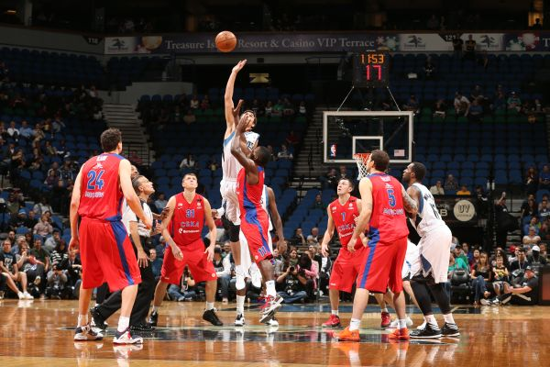
В этом спорте игроки, все ловки и высоки. Любят в мяч они играть, и в кольцо его кидать. Мячик звонко бьет об пол, Значит, это ...
баскетбол

Slide 7
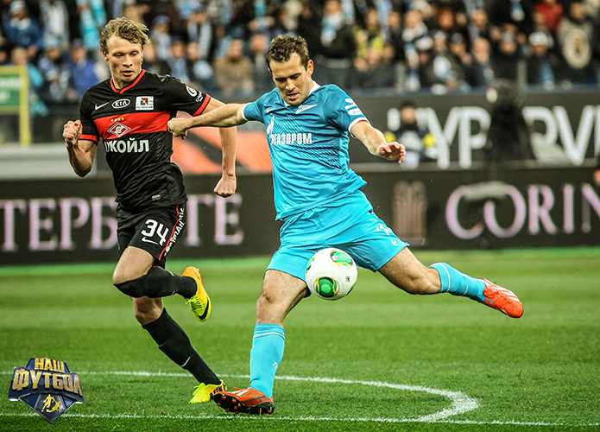
Соберем команду в школе, и найдем большое поле. Пробиваем угловой - забиваем головой. И в воротах пятый гол! Очень любим мы ...
футбол

Slide 8
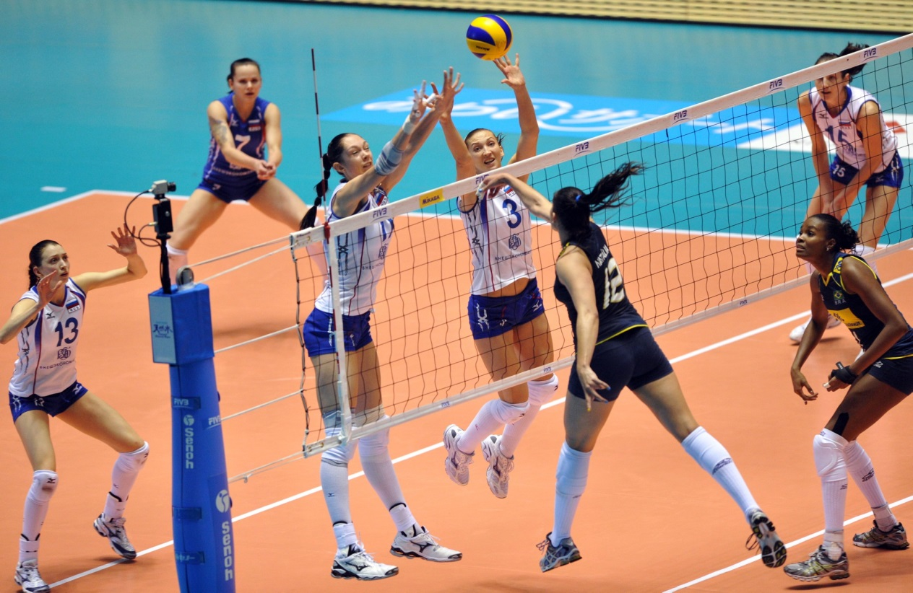
Здесь команда побеждает, если мячик не роняет.
Он летит с подачи метко, не в ворота - через сетку.
И площадка, а не поле у спортсменов в ...
волейболе

Slide 9
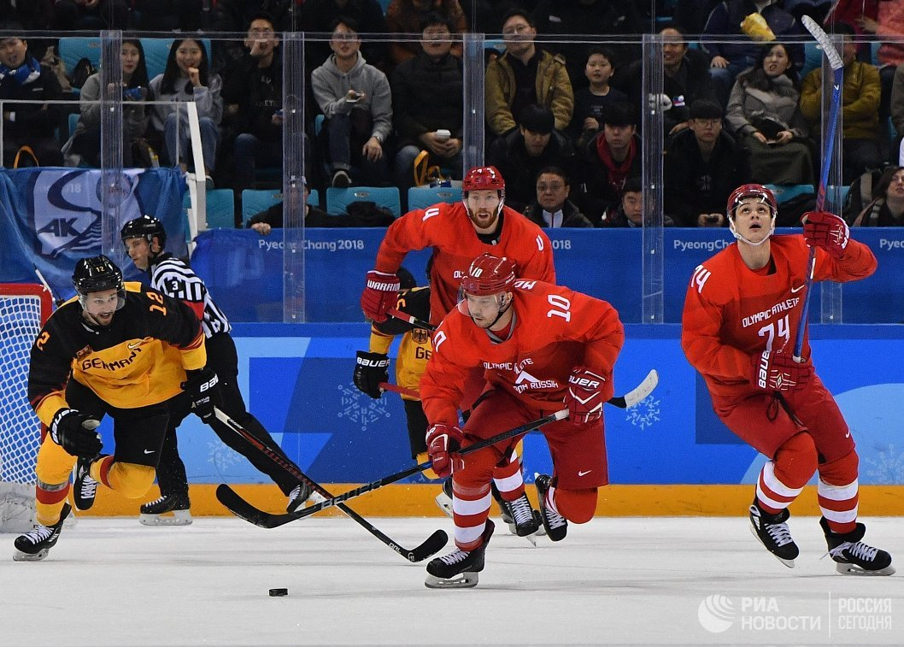
Там в латах все на ледяной площадке Сражаются, сцепились в острой схватке. Болельщики кричат: «Сильнее бей!» Поверь, не драка это, а — ...
хоккей

Slide 10
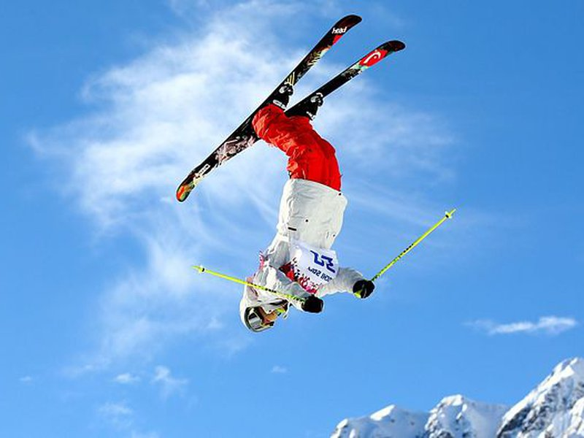
Про этот спорт я много слышал,
Воздушный акробат на лыжах.
фристайл

Slide 11
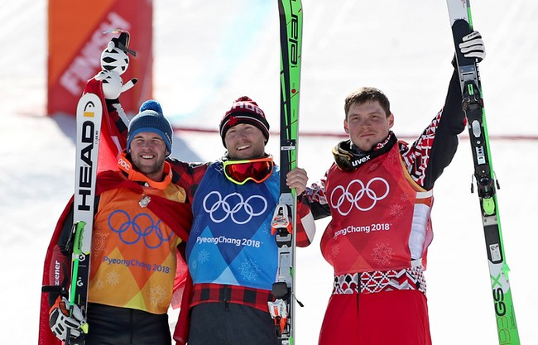
21–02–2018. Фристайл. Олимпиада-2018, Пхёнчхан: призёры в мужском ски-кроссе. Справа — бронзовый призёр россиянин Сергей Ридзик
фристайл

Slide 12
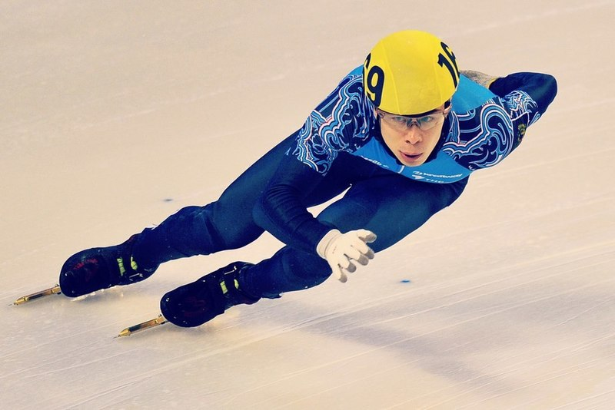
Хоть к конькам свободный доступ, пробежаться в них непросто! Рассылаю всем респект, тем кто любит спорт...
шорт-трек

Slide 13
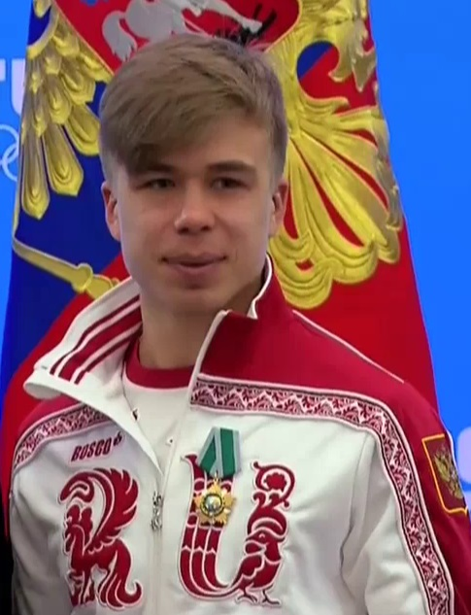
Семён Елистратов, завоевал бронзу в Пхёнчхан, на зимних олимпийских играх 2018г, в забеге на 1500м.
шорт-трек

Slide 14
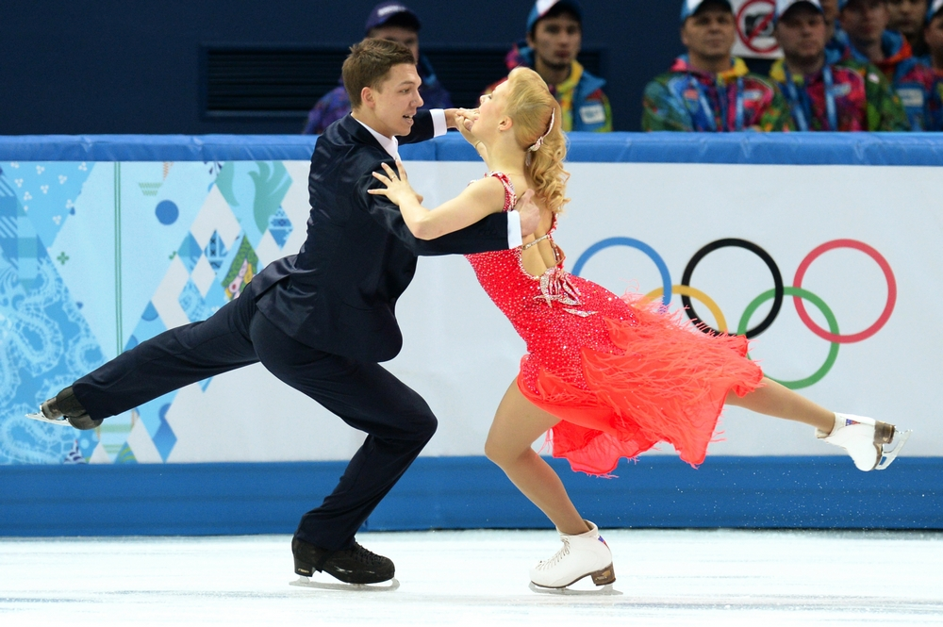
Под музыку на льду прыжки,
Поддержки и вращенья.
Полозья у коньков блестят,
Костюмы – загляденье.
фигурное катание

Slide 15
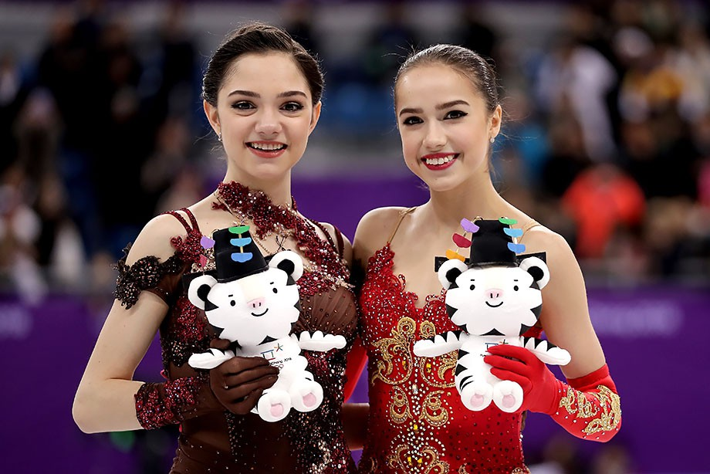
Алина Загитова (справа) — олимпийская чемпионка Пхёнчхана-2018,
Евгения Медведева — серебряный призер
фигурное катание

Slide 16
Россия: чемпионы и призёры Олимпиады

Slide 17
Спасибо за внимание!

